Slide 1
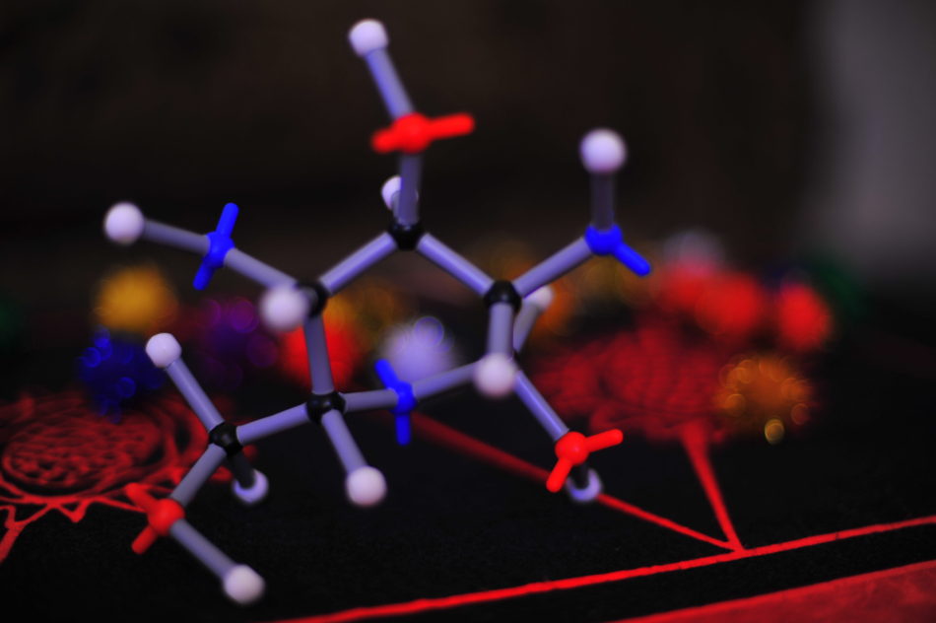
Моносахариды. Глюкоза, свойства, значение
МАОУ СОШ №6
имени Д.С. Калинина
город-курорт Анапа
Степанова Татьяна Алексеевна

Slide 2
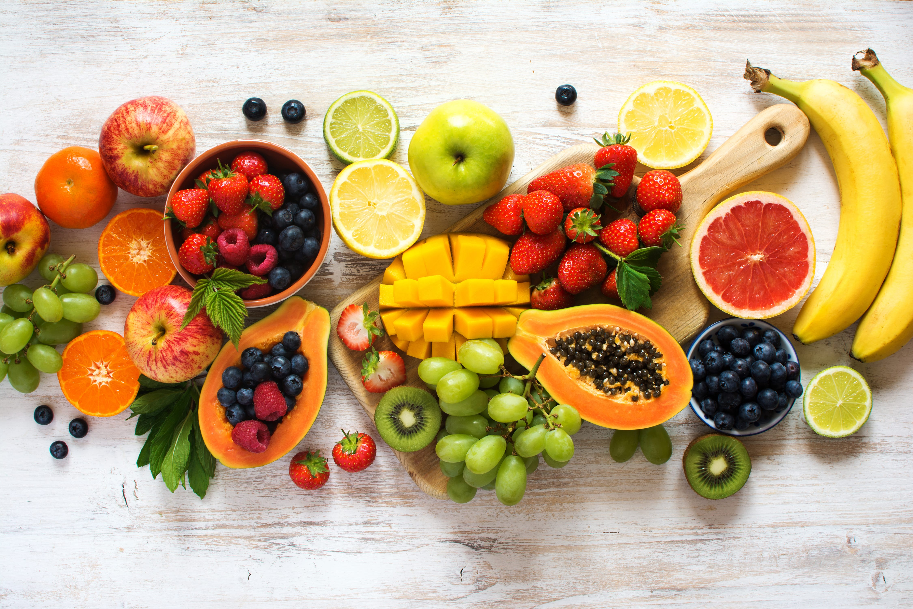
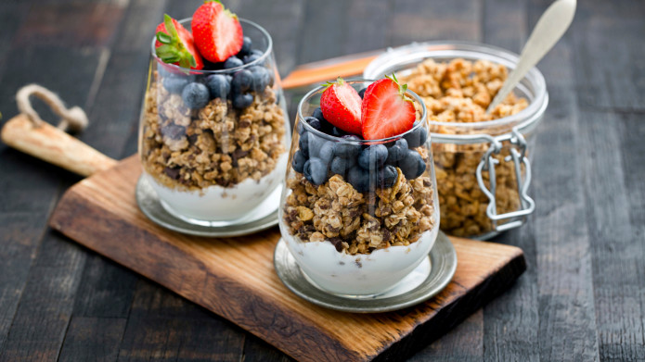
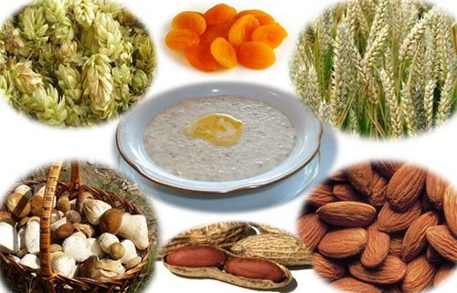
Продукты содержащие глюкозу

Slide 3




Углеводы – природные органические соединения, состав которых выражается общей формулой С_{n}(H₂O)_{m}, (m,n > 3)
В состав углеводов входят химические элементы:
С – углерод
Н – водород
О - кислород

Slide 4
Углеводы классифицируют:
Углеводы
Моносахариды Глюкоза Фруктоза C₆H₁₂O₆
Дисахариды
Сахароза
С₁₂Н₂₂О₁₁
Полисахариды Крахмал Целлюлоза [С₆Н₁₀О₅]_{n}

Slide 5
Глюкоза – вещество со смешанными функциями, содержит альдегидную группу и несколько гидроксильных групп

Slide 6
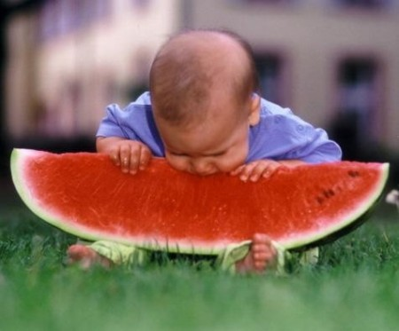

Физические свойства глюкозы:
Бесцветное кристаллическое вещество
Хорошо растворимо в воде
Сладкое на вкус
Температура плавления 146ºC
Если сладость раствора сахарозы принять за 100%, то
Сладость фруктозы – 173%
Сладость глюкозы – 81%
Сладость мальтозы – 32%
Сладость лактозы – 16%

Slide 7
Химические свойства глюкозы:
Окисление. Реакция «серебряного зеркала».
Цель: подтвердить наличие в составе молекулы глюкозы альдегидной группы.
Реактивы: раствор глюкозы, аммиачный раствор оксида серебра
Ход работы: в пробирку налейте 2_{мл} раствора глюкозы и добавьте 2_{мл} аммиачного раствора оксида серебра. Осторожно нагрейте.
Что наблюдаете? О чем свидетельствует данный опыт?

Slide 8
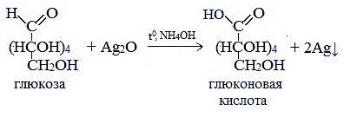
Химические свойства глюкозы:
Вывод: данная реакция свидетельствует о присутствии альдегидной группы в составе молекулы глюкозы. Глюкоза – является альдегидом.

Slide 9
Химические свойства глюкозы:
Реакция глюкозы как многоатомного спирта.
Цель: Подтвердить наличие в составе молекулы глюкозы гидроксильных групп
Реактивы: Растворы: гидроксида натрия, сульфата меди, глюкозы
Ход работы: В пробирку налейте 3 капли раствора сульфата меди (II), прилейте 3_{мл} раствора гидроксида натрия.
Что наблюдаете?
Затем добавьте 2_{мл} раствора глюкозы. Что наблюдаете?

Slide 10
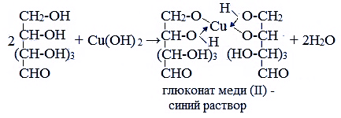
Химические свойства глюкозы:
Вывод: данная реакция является качественной на многоатомные спирты, следовательно глюкоза – многоатомный спирт.
Эту реакцию используют для обнаружения сахара в моче.

Slide 11
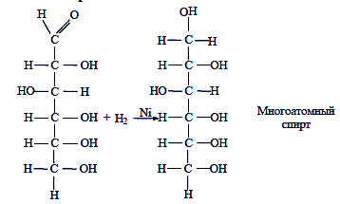
Химические свойства глюкозы:
В результате реакции образуется шестиатомный спирт сорбит
Восстановление. Реакция гидрирования.

Slide 12
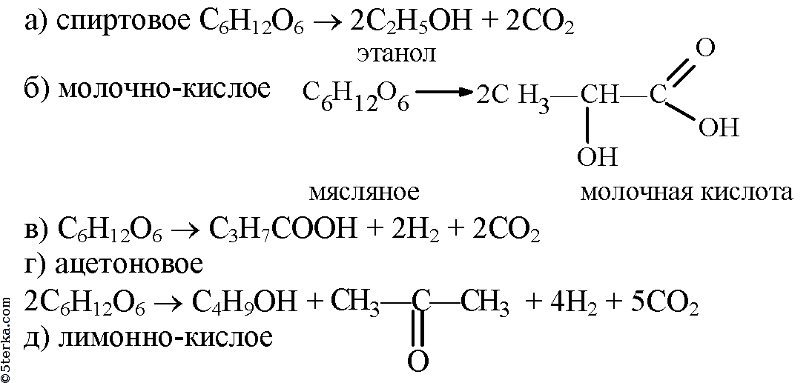
Специфические свойства глюкозы:

Slide 13
Биологическое значение
В организме человека глюкоза содержится в мышцах, в крови (0.1 - 0.12 %) и служит основным источником энергии для клеток и тканей организма
Повышение концентрации глюкозы в крови приводит к усилению выработки гормона поджелудочной железы — инсулина, уменьшающего содержание этого углевода в крови
В глюкозе количество потенциальной энергии составляет 2800 кДж на 1 моль (то есть на 180 грамм)

Slide 14
Биологическое значение
Концентрация глюкозы в крови в норме 3,33-5,55_{мкмоль/л} что соответствует 80-100_{мг} в 100_{мл} крови
Транспорт глюкозы в клетки регулируется гормоном поджелудочной железы – инсулином
Без присутствия инсулина глюкоза не поступает в клетку и не будет использована в качестве топлива
Глюкоза окисляется до углекислого газа и воды. Таким образом выделяется энергия, используемая организмом для обеспечения жизнедеятельности.

